Slide 1
Coppia di geni | PD | NPD | T
lam bru+ (lam +) /lam+ bru ( + bru) (considero sempre lo stato di associazione degli alleli parentali) | 220 [B]+ 146 [C] = 366 | 6 [E] | 30 [A]+ 68 [D]= 98
lam sco/ lam+ sco+ (+ +) | 30 [A]+ 146 [C] + 6 [E]= 182 | 220 [B] | 68 [D]
II
II
II
II
lam e bru sono associati (366 (PD)> 6 (NPD)
Per capire quale coppia di geni identifica i geni associati analizzo una coppia di geni alla volta e verifico per quale di queste coppie si trovano PD> NPD (ne bastano 2 coppie). A tale scopo utilizzo una tabella.
Dcen-Lam = ½ (30)/470 x 100 = 3,2 um
D cen -Bru = ½ (68)/ 470 x 100 =7.234
D cen-Sco = ½ (30+68)/470 x100 =10.426
e quindi la mappa per lam e bru è la seguente mentre sco mappa su un altro cromosoma
lam
bru
Sco
Calcolo ora la distanza tra i geni associati (d= (NPD+ ½ T)/Tot x 100
D_{lam-bru}= (6 + ½ 98)/470 x 100 = 9,57 um
e successivamente quella tra i geni e i centromeri. A questo scopo devo identificare i SDS (segreganti in seconda divisione) per ogni gene (gli aschi con spore di fenotipo/genotipo alternato sia da una parte che dall’altra del piano di divisione in Meiosi I) e applicare la formula Dcen-gene = ½ SDS/Totale
3,2 um
7,2 um
10,4 um

Slide 2
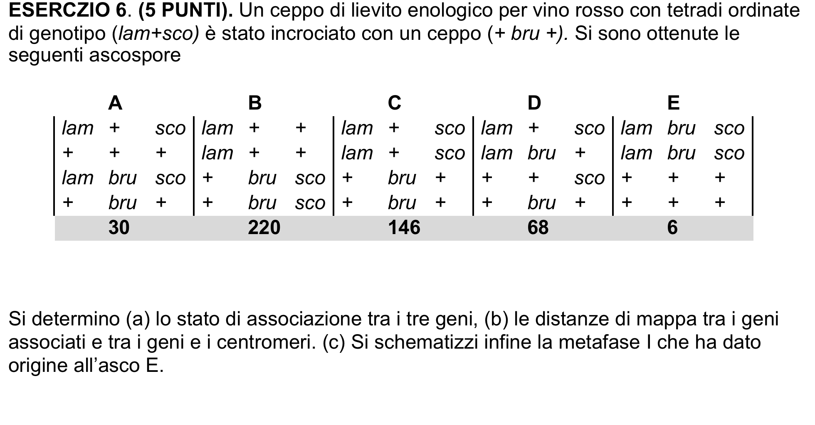
per determinare lo scambio che ha dato origine ad E disegno la metafase I di partenza (è molto utilie colorare i centromeri dei cromosomi della spora A e a con colori diversi)
II
II
II
II
lam
+
sco
lam
+
sco
+
bru
+
+
bru
+
per verificare la correttezza della posizione degli scambi bisogna ridisegnare la metafase I risultante da questi scambi con i cromosomi ricombinanti. Ricorda che per una verifica diretta i cromosomi devono mantenere la stessa configurazione iniziale e gli stessi centromeri. Per capire meglio come si formano i cromatidi ricombinanti disegnare prima i centromeri e poi i cromatidi che si formano con i CO partendo sempre dai centromeri (prima verso sn e poi verso dx) e seguendo ciascun cromatidio risultante con un penna (meglio se colorata)
Per capire gli scambi devo identificare di che tipo di asco si tratta dal momento che le diverse tetradi si formano con scambi definiti. Dalle analisi precedenti posso considerare che:
L’asco E per lam e bru è un NDP che si può formare solo con un DCO a 4 filamenti.
dato che i segreganti lam sono segreganti in prima divisione come nella metafase disegnata allora deduco che lam non scambia con il centromero ed escludo che i CO avvengano in questa regione.
visto che bru è apparentemente un segregante in prima divisione ma con un un ordine invertito rispetto alla metafase I indicata deduco che i 2 CO che formano questa tetrade NPD devono per forza avvenire tra il centromero e bru.
anche per Sco si hanno segreganti in prima divisione e quindi non prevedo per questo gene nessuno scambio
lam
bru
sco
lam
bru
sco
+
+
+
+
+
+
partendo dal cromatidio superiore, la disposizione degli alleli sui cromatidi determina i genotipi delle spore della tetrade E esattamente nell’ordine in cui compaiono sui cromatidi. Le spore sono infatti il risultato della meiosi di questa cellula in cui ciascun prodotto aploide eredita un cromatidio di ogni cromosoma mantenendo l’ordine disegnato in quanto si tratta di una tetrade ordinata

